Slide 1

Práctico 2017
XII OLIMPIADA DE BIOLOXÍA: FASE GALEGA

Slide 2
1. Identifica o seguinte material de laboratorio:

Slide 3
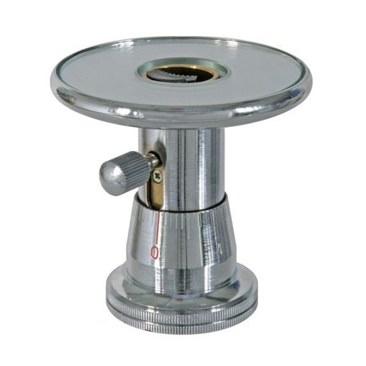

Slide 4
1. Identifica o seguinte material de laboratorio:
A. Mecheiro Bunsen
B. Microscopio portatil
C. Monocular
D. Microtomo de mano

Slide 5
2. Que significa o seguinte pictograma?

Slide 6


Slide 7
2. Que significa o seguinte pictograma?
A. Peligro tóxico
B. Peligro biolóxico
C. Peligro radiacción
D. Peligro radiactivo

Slide 8
3. Identifique a seguinte estrutura molecular

Slide 9
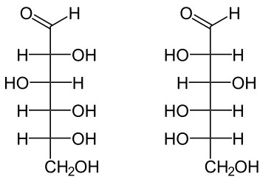

Slide 10
3. Identifique a seguinte estrutura molecular
A. Formas L e D dunha hexosa
B. Formas L e D dunha pentosa
C. Formas alfa e beta dunha hexosa
D. Formas alfa e beta dun glícido

Slide 11
4. Cal é o nome das estruturas sinaladas na imaxe?

Slide 12
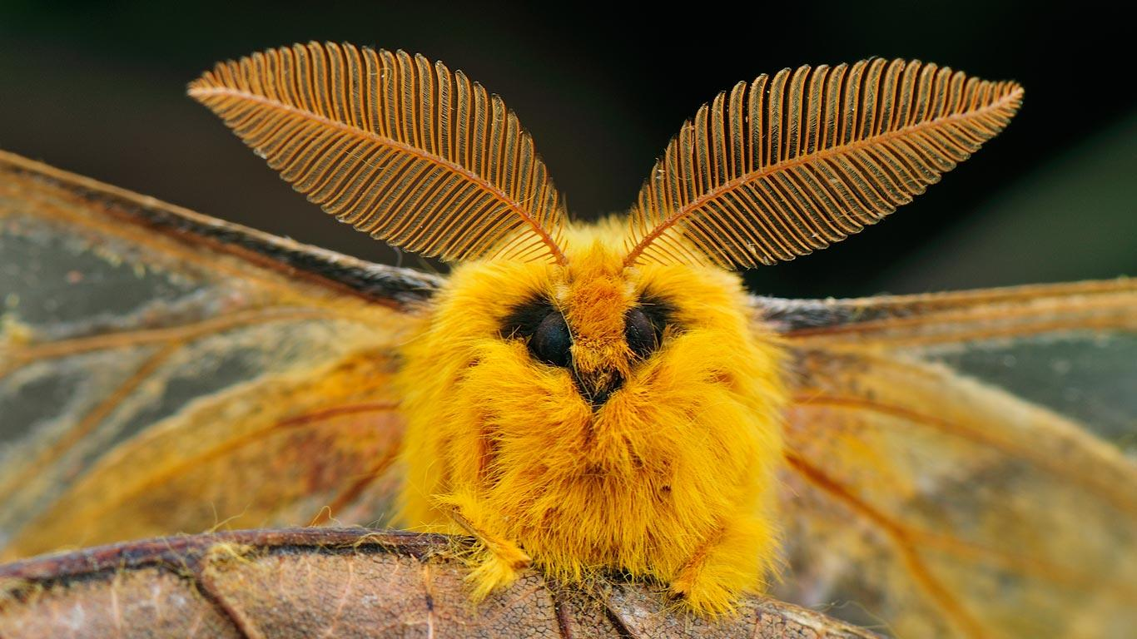

Slide 13
4. Cal é o nome das estruturas sinaladas na imaxe?
A. Labro B. Antena
C. Galea D. Quelícero

Slide 14
5. A que grupo pertence o seguinte ser vivo?

Slide 15
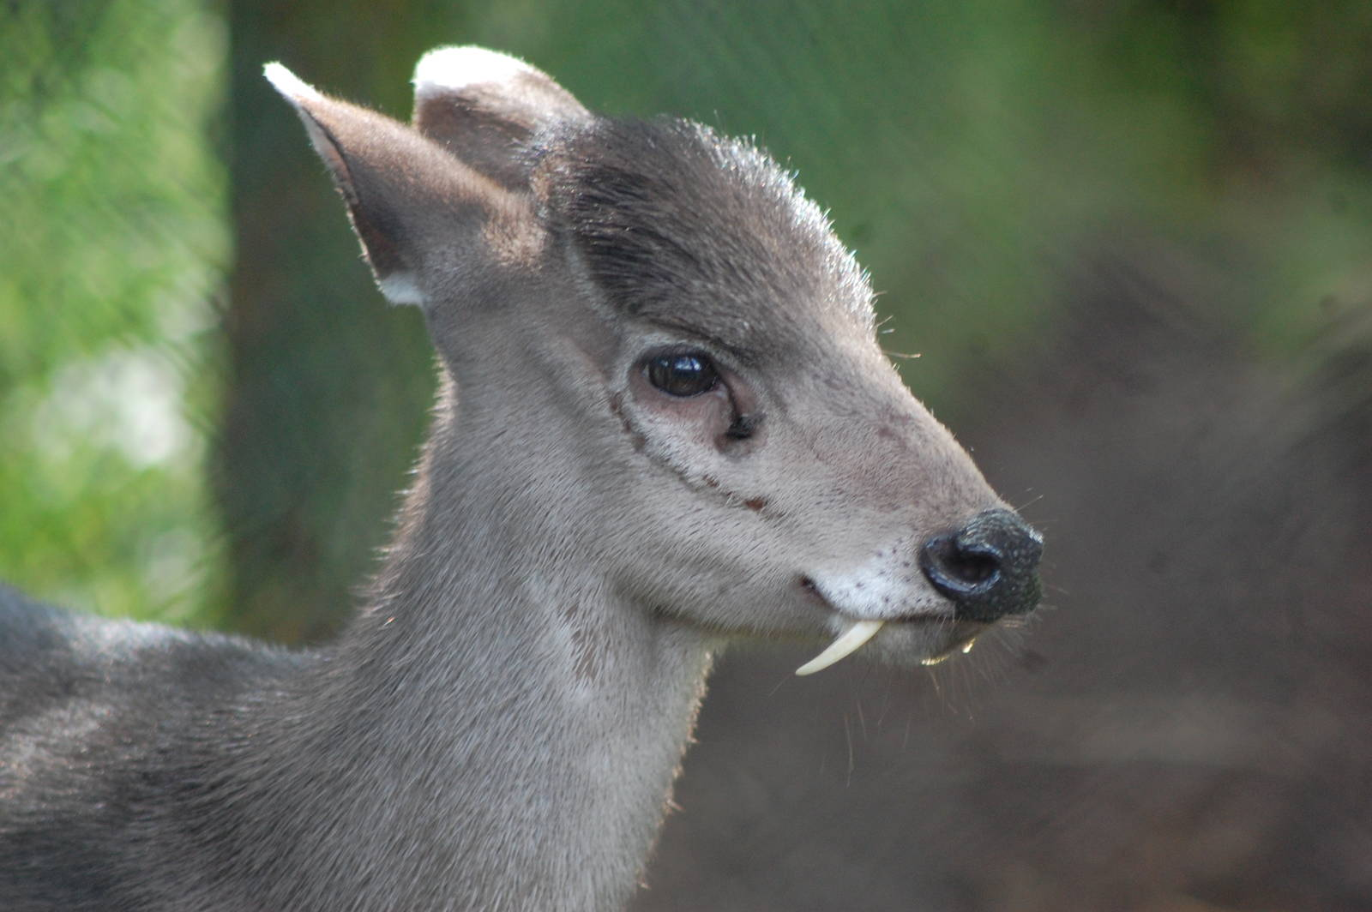

Slide 16
5. A que grupo pertence o seguinte ser vivo?
A. Suina B. A foto é unha montaxe
C. Cérvidos D. Antílopes

Slide 17
6. A que grupo de animais pertence o seguinte exemplar?

Slide 18
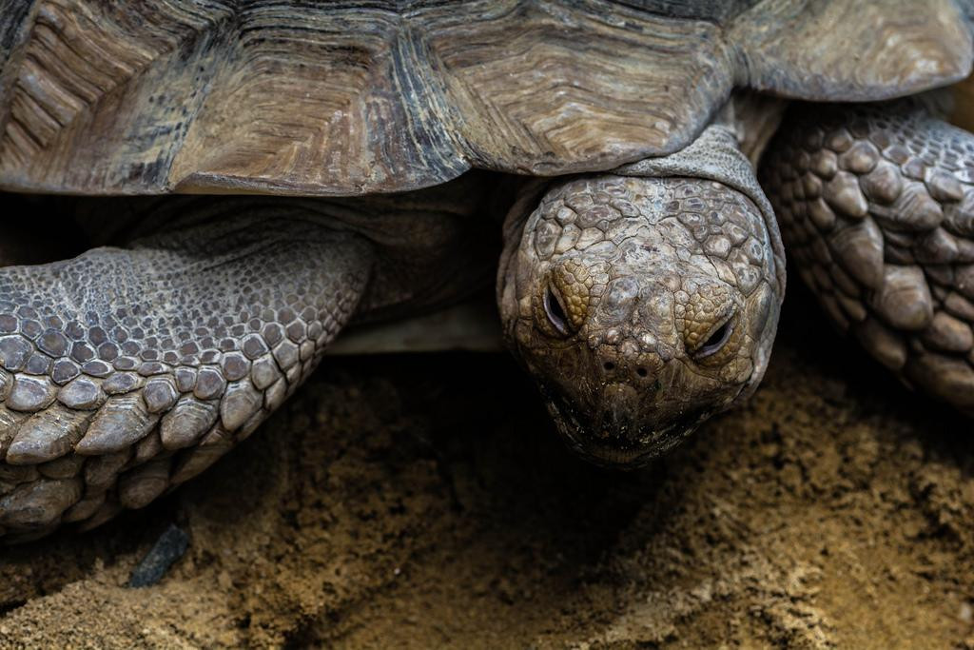

Slide 19
6. A que grupo de animais pertence o seguinte exemplar?
A. Reptiles B. Actinoperigios
C. Queloniosidas D. Anfibios

Slide 20
7. A que grupo pertence o seguinte animal?

Slide 21
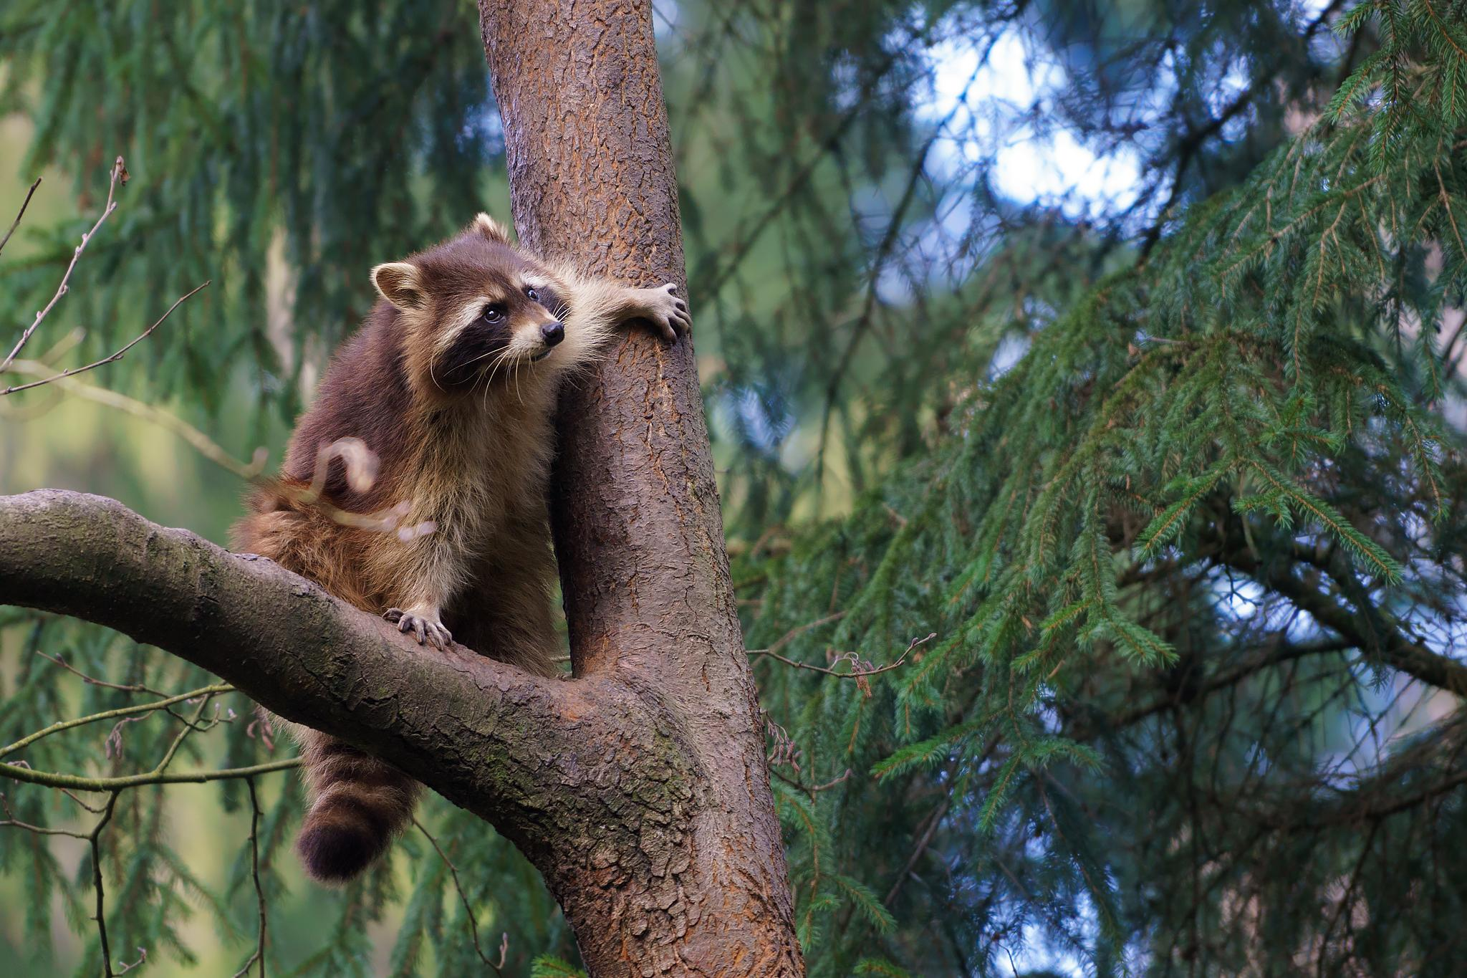

Slide 22
7. A que grupo pertence o seguinte animal?
A. Soricomorfa B. Rodentia
C. Artiodactyla D. Carnívora

Slide 23
8. Observe o seguinte fósil e sobre todo o oso da cadeira. A que animais actuáis podría asimilarse?

Slide 24
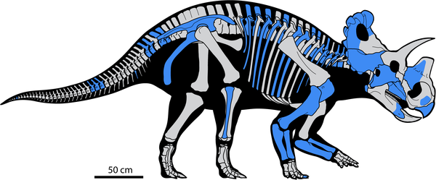

Slide 25
8. Observe o seguinte fósil e sobre todo o oso da cadeira. A que animais actuáis podría asimilarse?
A. Reptiles B. Aves
C. Anfibios D. Mamíferos

Slide 26
9. Identifique o sinalado.

Slide 27
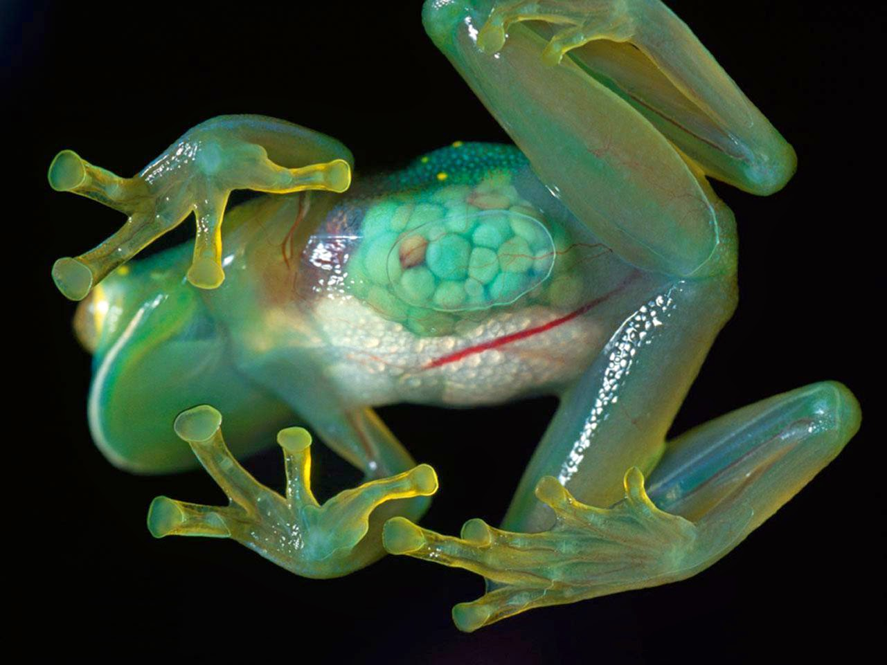

Slide 28
9. Identifique o sinalado.
A. Posta de ovos B. Intestino delgado
C. Intestino groso D. Estómago

Slide 29
10. Identifique o sinalado.

Slide 30
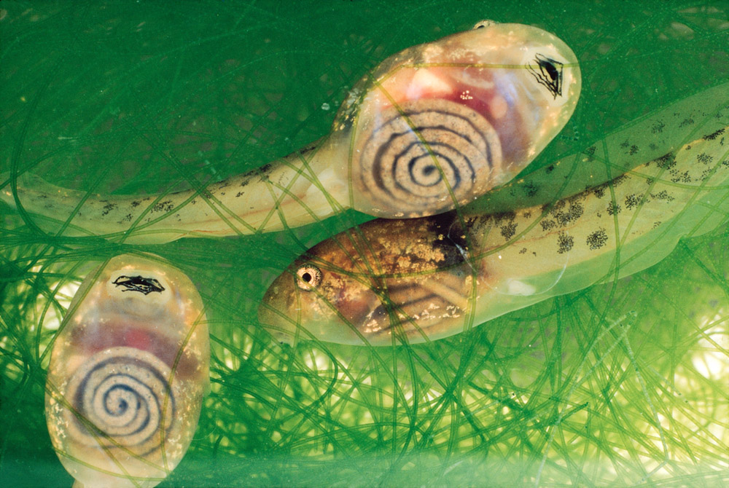

Slide 31
10. Identifique o sinalado.
A. Vitelo B. Intestino
C. Bolsa amniótica D. Cordón umbilical

Slide 32
11. Que nivel trófico ocupan os seguintes animais?

Slide 33
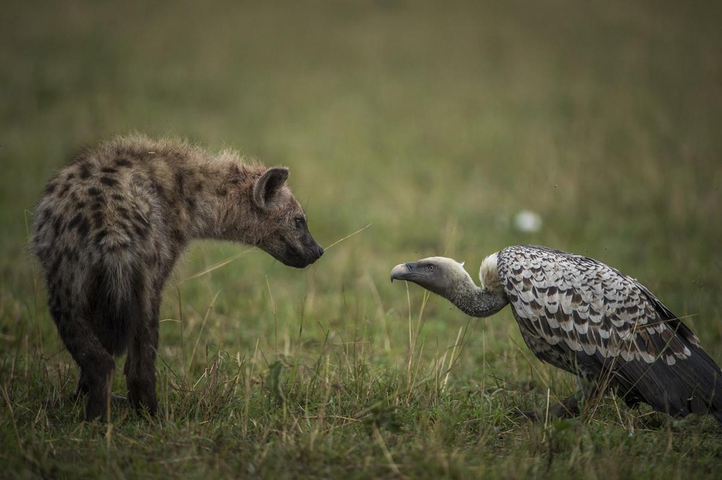

Slide 34
11. Que nivel trófico ocupan os seguintes animais?
A. Consumidores primarios
B. Descompoñedores
C. Consumidores secundarios
D. Produtores

Slide 35
12. Como se chama o ápendice sinalado na imaxe?

Slide 36
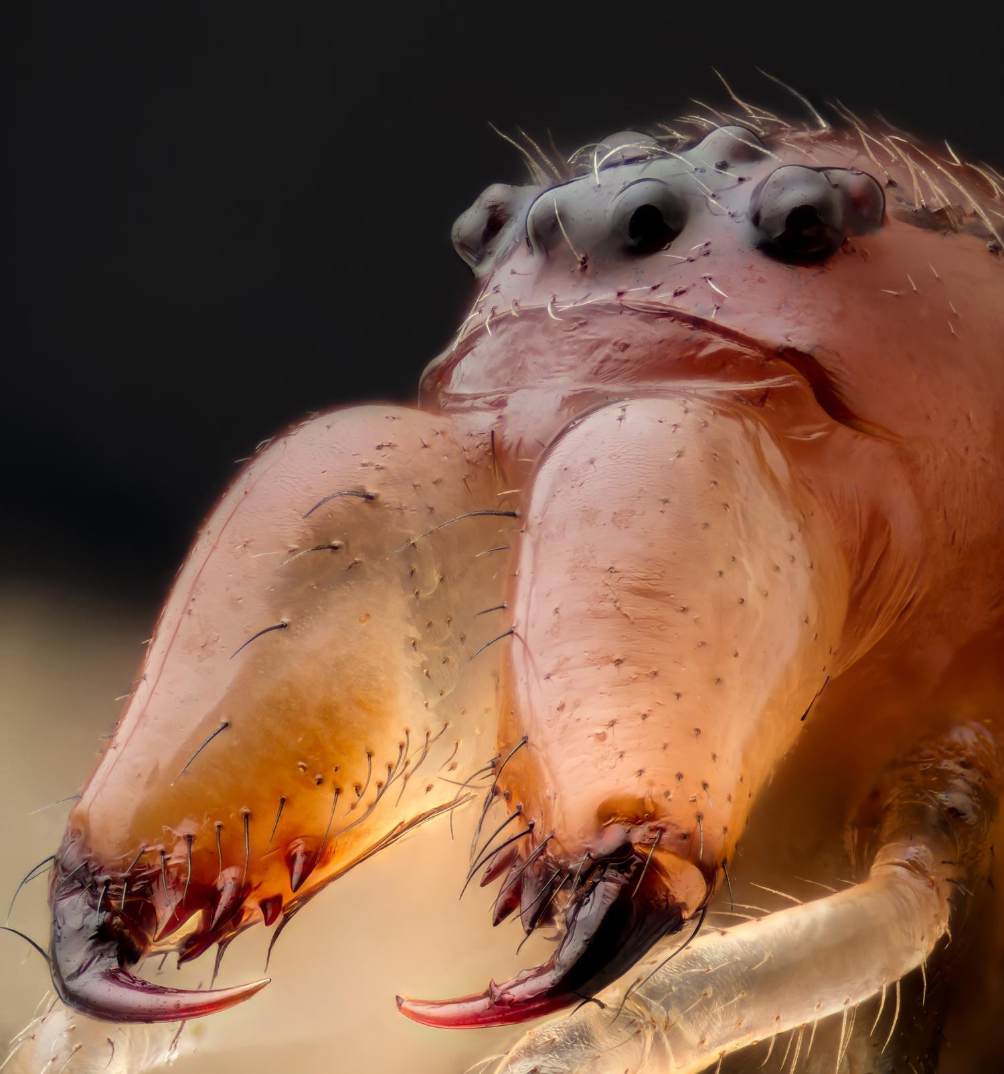

Slide 37
12. Como se chama o ápendice sinalado na imaxe?
A. Pedipalpo
B. Ocelo
C. Mandíbula
D. Quelícero

Slide 38
13. Os animais como o da foto a que grupo pertencen?

Slide 39
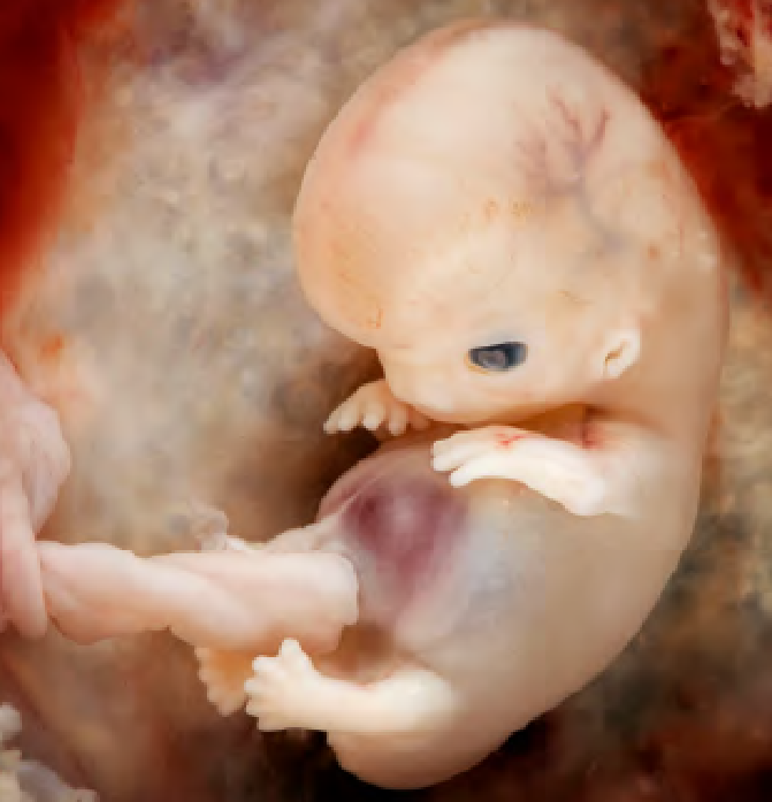

Slide 40
13. Os animais como o da foto a que grupo pertencen?
A. Protoanamniotas B. Anamniotas
C. Amniotas D. Euamniotas

Slide 41
14. Que proceso representa a seguinte animación?

Slide 42
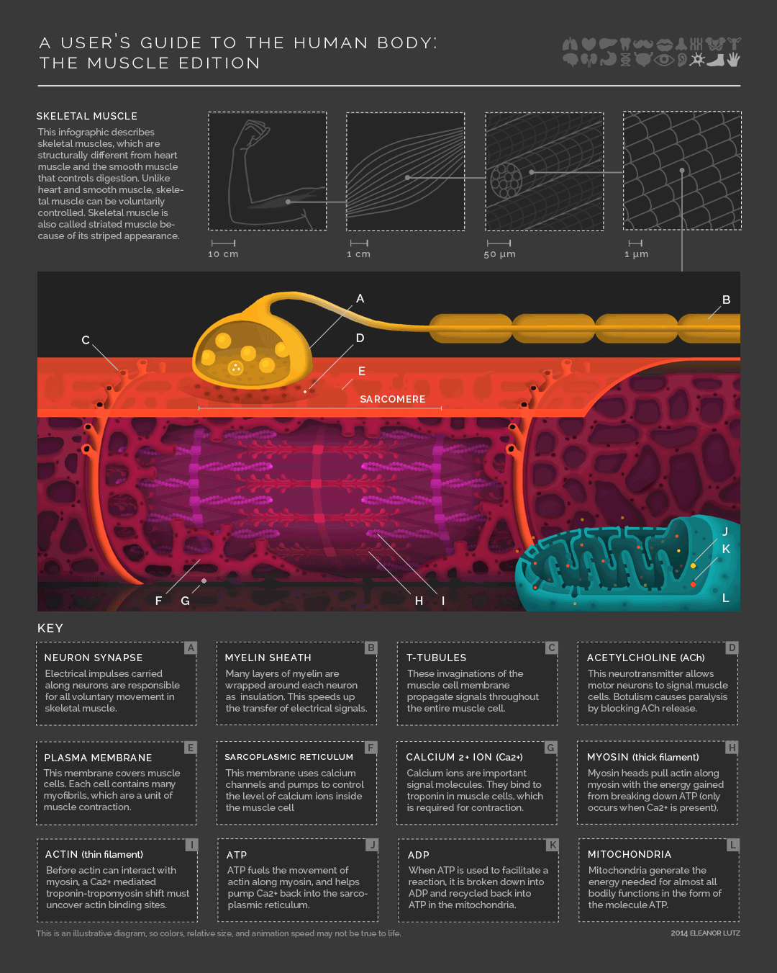

Slide 43
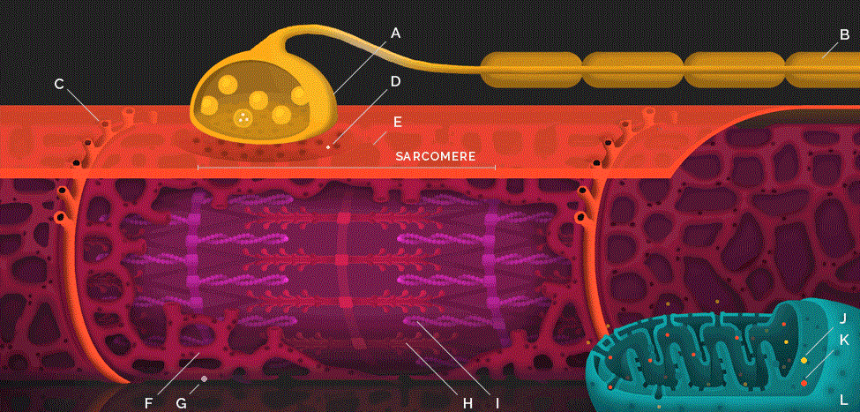
14. Que proceso representa a seguinte animación?
A. Relación Sistema nervioso e muscular
B. Contracción muscular
C. Placa motora
D. Sinapsis

Slide 44
15. Que tipo de adaptacións o seu hábitat cres que ten o seguinte animal?

Slide 45
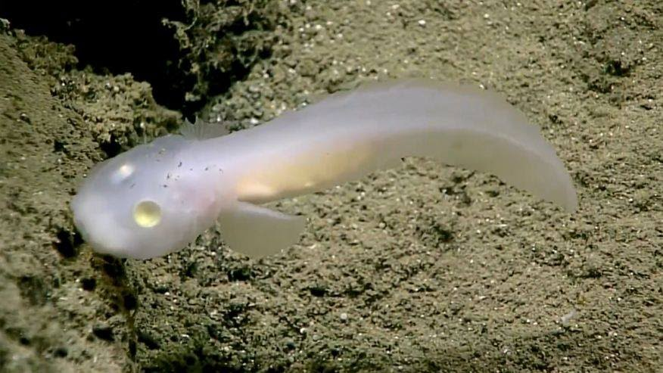

Slide 46
15. Que tipo de adaptacións o seu hábitat cres que ten o seguinte animal?
A. Temperatura B. Salinidade
C. Profundidade D. Camuflaxe

Slide 47
16. No ano 1938, o profesor J.L.B. Smith analizou un animal capturado en África o que denominou “Latimeria chalumnae”. Tras seguir investigando, en 1952 desplazouse ata as illas Comores onde foi capturado o instante de dita expedición que se pode ver na seguinte foto. Con que expresión informal calificamos as especies como a da foto?

Slide 48
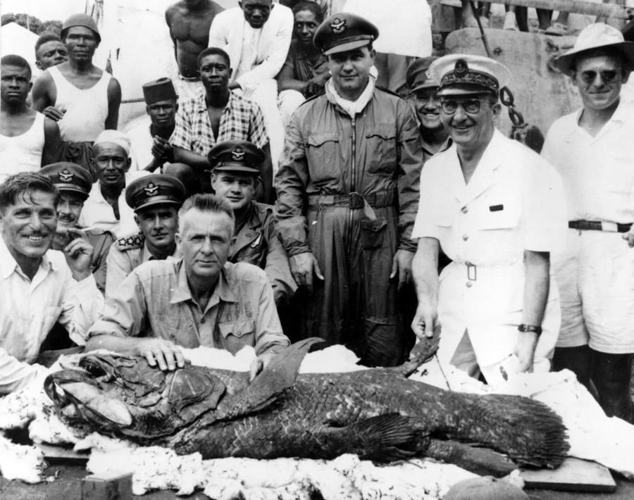

Slide 49
16. No ano 1938, o profesor J.L.B. Smith analizou un animal capturado en África o que denominou “Latimeria chalumnae”. Tras seguir investigando, en 1952 desplazouse ata as illas Comores onde foi capturado o instante de dita expedición que se pode ver na foto. Con que expresión informal calificamos as especies como a da foto?
A. Fósil vivinte
B. Especie fósil
C. Especie alóctona
D. Especie endémica

Slide 50
17. Na seguinte imaxe móstrase un corte coronal do cerebro dun ratón. Como se denomina a parte sinalada?

Slide 51
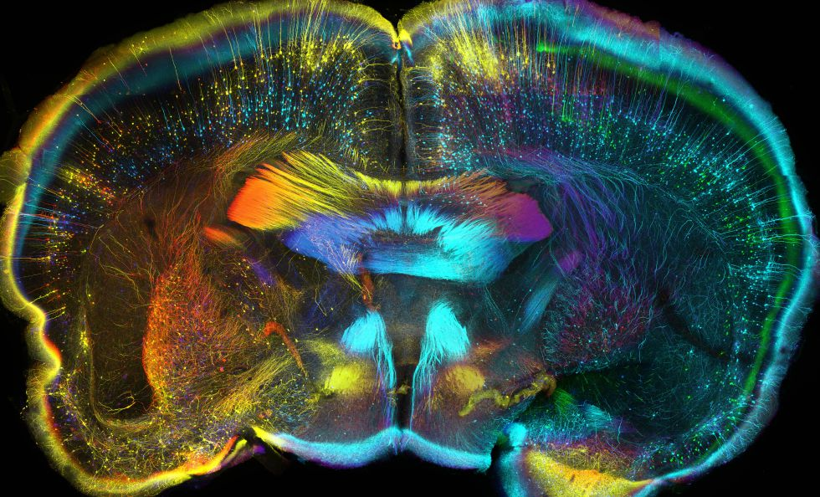

Slide 52
17. Na seguinte imaxe móstrase un corte coronal do cerebro dun ratón. Como se denomina a parte sinalada?
A. Hipotálamo B. Corpo calloso
C. Bulbo raquídeo D. Cerebelo

Slide 53
18. Identifique a seguinte imaxe

Slide 54
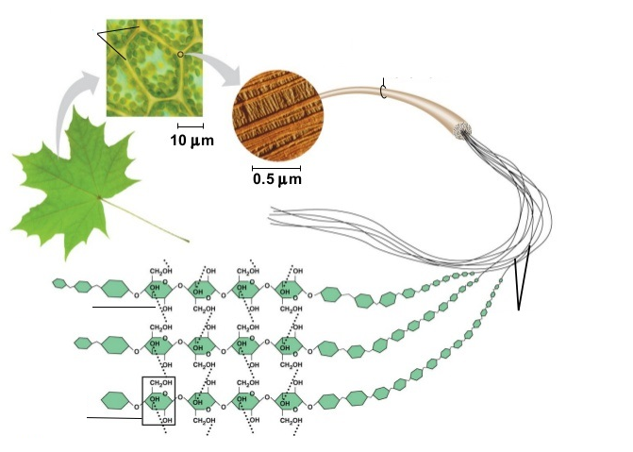

Slide 55
18. Identifique a seguinte imaxe
A. Glicóxeno B. Amidón
C. Celulosa D. Quitina

Slide 56
19. Identifique o seguinte proceso

Slide 57
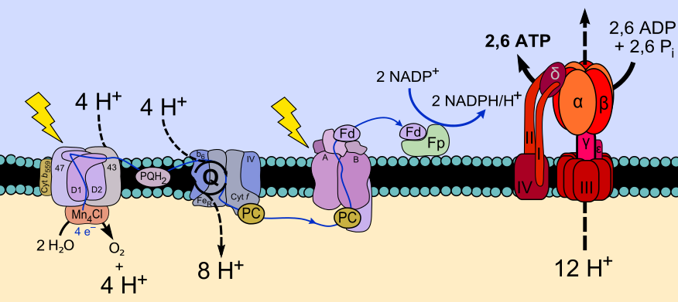

Slide 58
19. Identifique o seguinte proceso
A. Fotosíntese
B. Fosforilación oxidativa
C. Quimiosíntese
D. Fotofosforilación oxidativa

Slide 59
20. Que fenómeno representa o seguinte esquema?

Slide 60
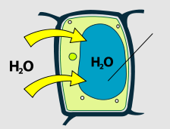

Slide 61
20. Que fenómeno representa o seguinte esquema?
A. Célula vexetal plasmolizada nun medio isotónico
B. Célula vexetal plasmolizada nun medio hipertónico
C. Célula vexetal turxente nun medio hipotónico
D. Célula vexetal normal nun medio isotónico

Slide 62
21. Qué tipo de ecosistema cres que se indica neste mapamundi?

Slide 63
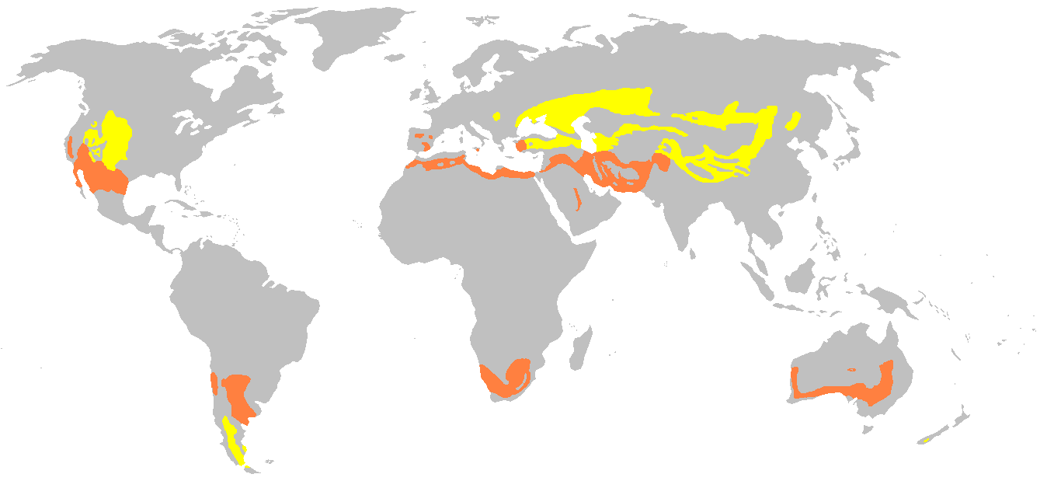

Slide 64
21. Qué tipo de ecosistema cres que se indica neste mapamundi?
A. Tundra B. Pradera
C. Estepa D. Deserto

Slide 65
22. As plantas da foto teñen a característica de ser?

Slide 66
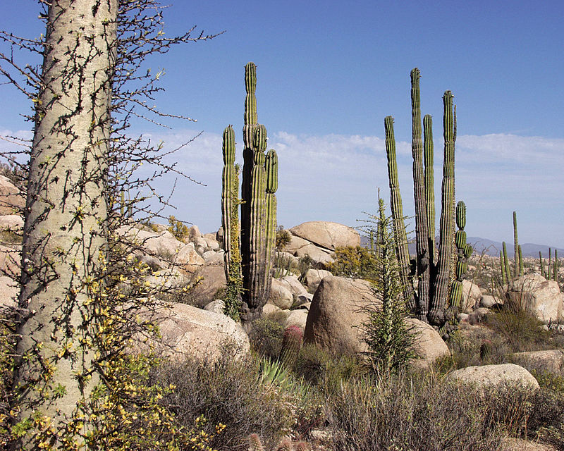

Slide 67
22. As plantas da foto teñen a característica de ser?
A. Esclerófila B. Halófila
C. Termófila D. Xerófila

Slide 68
23. Que enfermidade padece esta persoa?

Slide 69
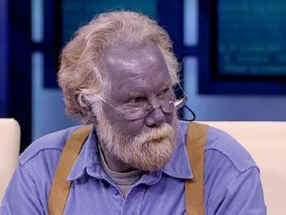

Slide 70
23. Que enfermidade padece esta persoa?
A. Epidermoplasia
B. Osteoxénese imperfecta
C. Hipertricose
D. Metahemoglobinemia conxénita

Slide 71
24. Cal é a función de esta estrutura vexetal?

Slide 72
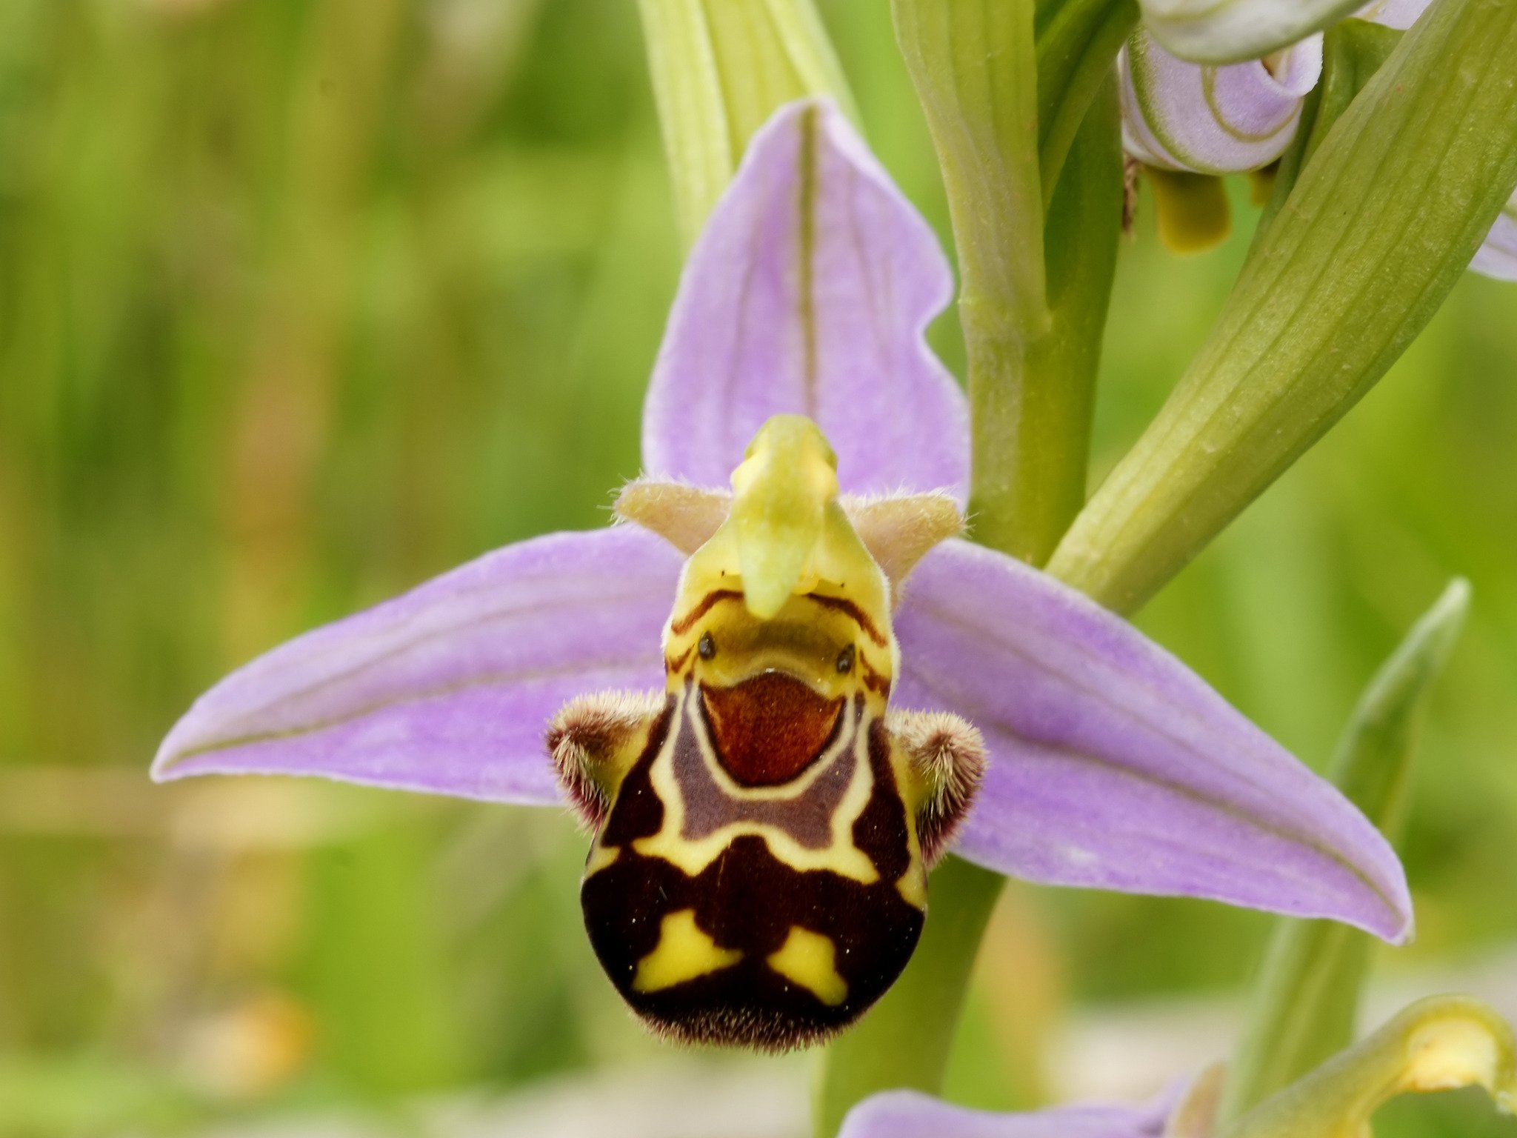

Slide 73
24. Cal é a función de esta estrutura vexetal?
A.Producir sementes B.Atraer polinizadores
C.Camuflaxe D.Disuadir herbívoros

Slide 74
25. A que grupo animal pertence o seguinte exemplar?

Slide 75
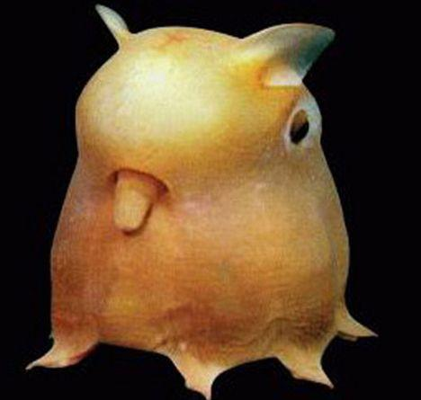

Slide 76
25. A que grupo animal pertence o seguinte exemplar?
A. Cefalópodos B. Cnidarios
C. Elasmobranquios D. Solenogastros

